Slide 1

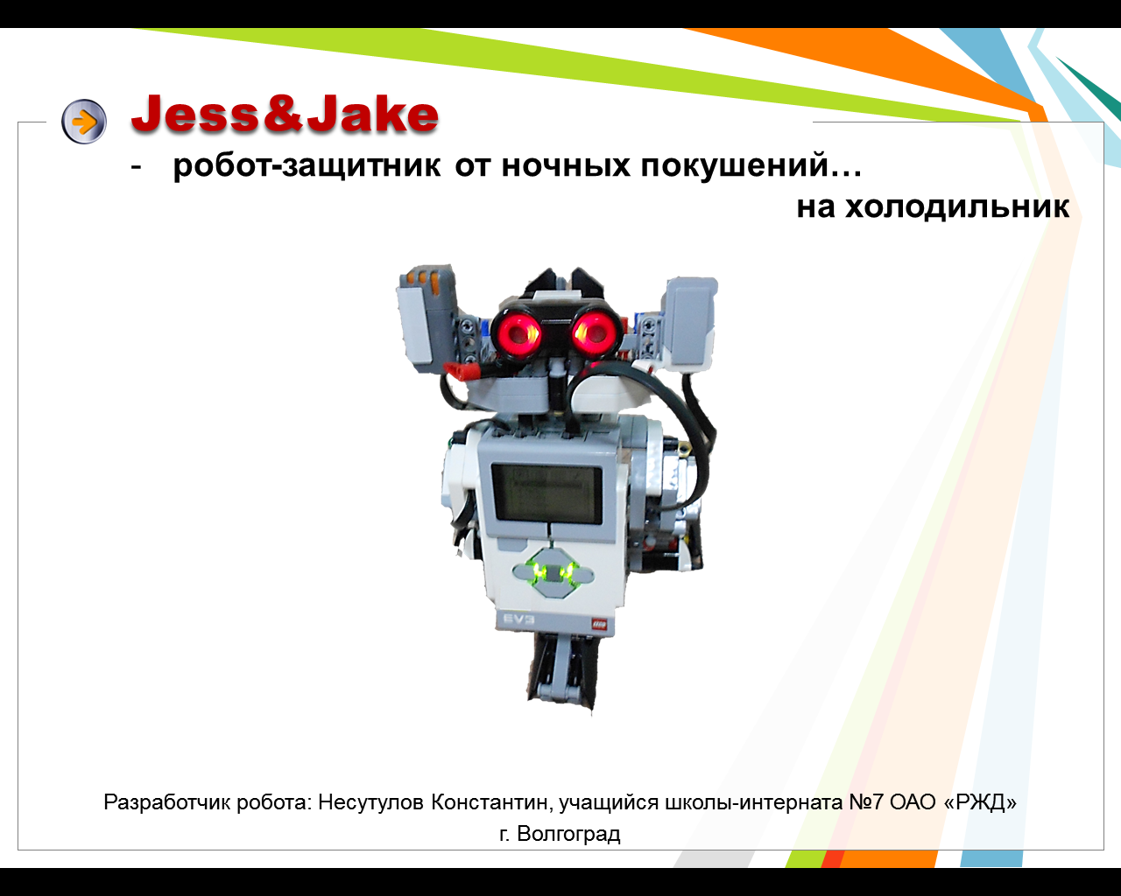
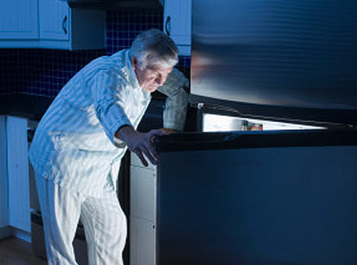
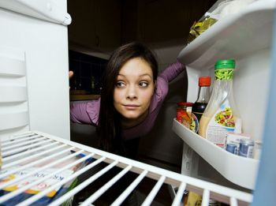

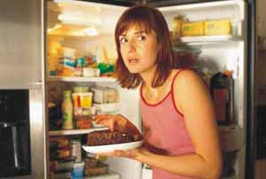
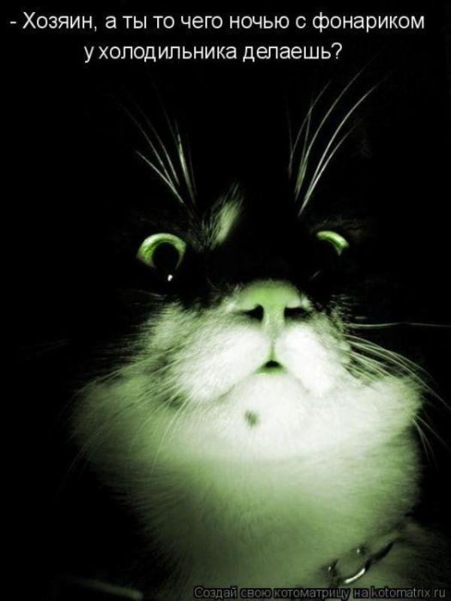
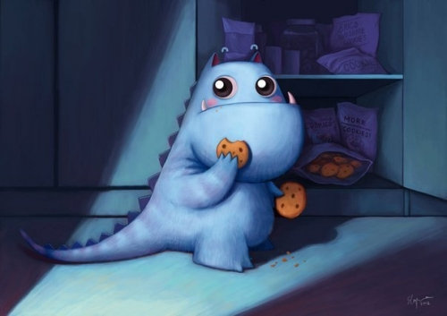
Jess&Jake
К сожалению, для этого следует проявлять большую силу воли. Помочь в решении данной проблемы могут даже фразы для напоминания человеку целей отказа от ночного питания.
Ученые и диетологи сходятся во мнении, что ночные перекусы очень вредны и с ними необходимо бороться.
поможет!
- Хозяин, а ты то чего
ночью с фонариком
у холодильника делаешь?
Разработчик робота: Несутулов Константин, учащийся школы-интерната №7 ОАО «РЖД»
г. Волгоград

Slide 2

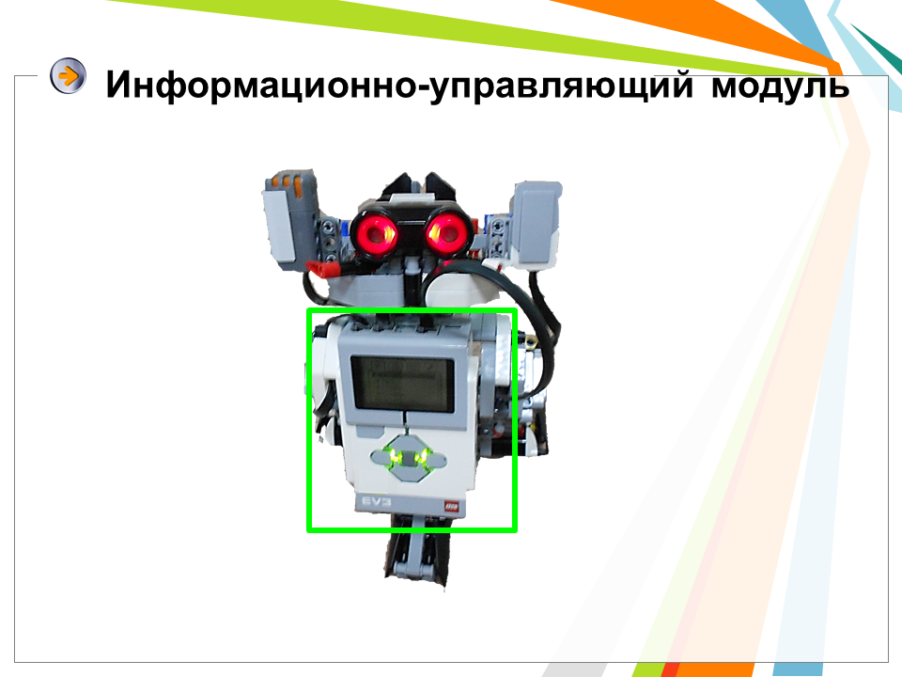
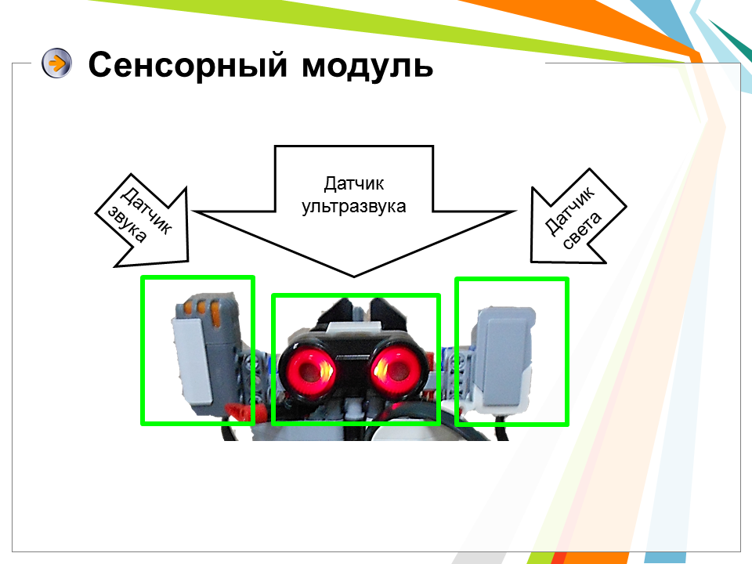

Разработчик робота: Несутулов Константин, учащийся школы-интерната №7 ОАО «РЖД»
г. Волгоград

Slide 3
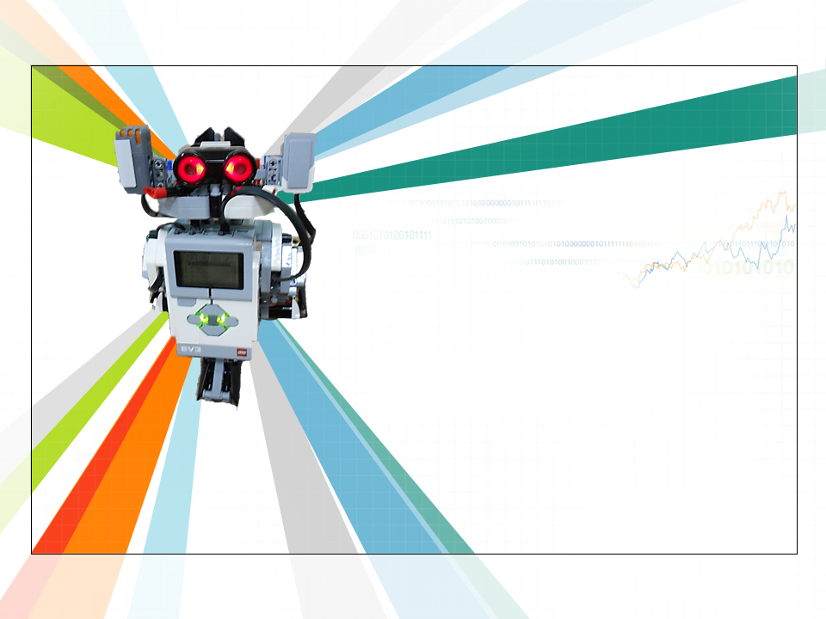
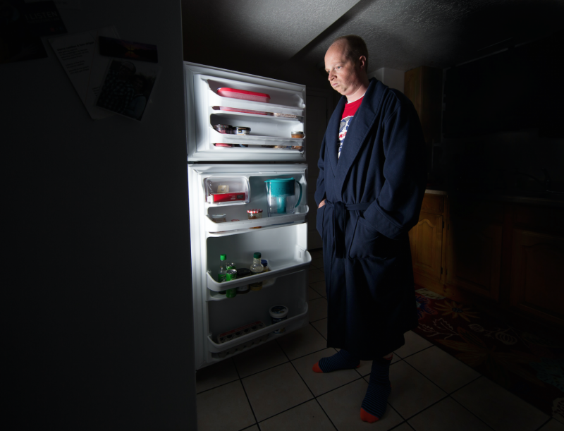

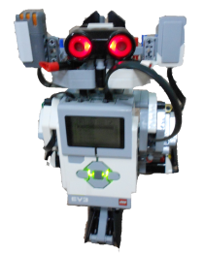
Jess&Jake
Если человек подходит к дверке холодильника ближе порогового значения расстояния, то робот говорит:
«Я тебя вижу».
Если начитает шуметь посудой или едой в холодильнике, то робот восклицает: «Хватит жрать!».
Вечером робот устанавливается около дверки холодильника (со стороны ее открытия) и включается.
Если ночью в кухне включается свет, то робот подает звуковой сигнал: «Выключай свет! Иди спать!».
Jess&Jake
не позволит Вам проявить слабость!
Разработчик робота: Несутулов Константин, учащийся школы-интерната №7 ОАО «РЖД»
г. Волгоград

